Slide 1

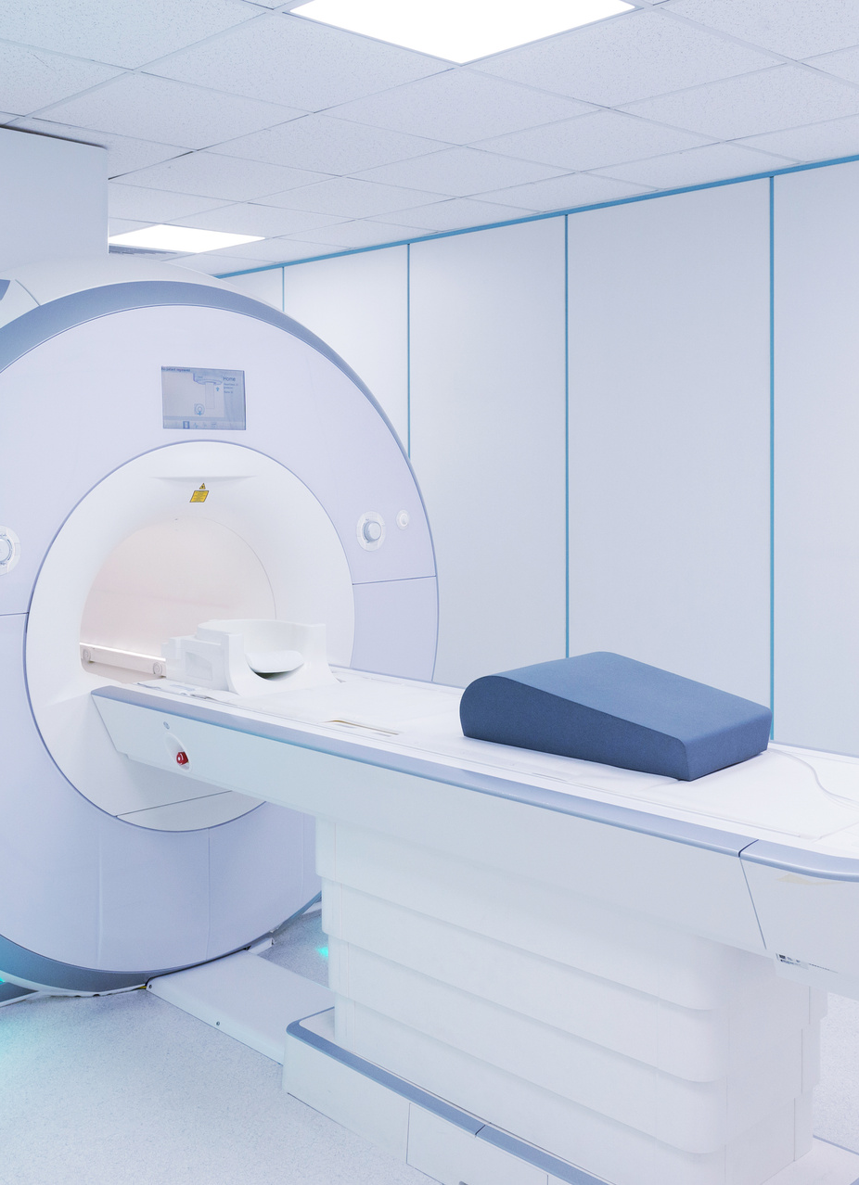
Biaya MRI
Dosen Pembimbing:
Novriana Sumarti, S.Si., M.Si., Ph.D.
Kelompok 18:
Andika Zidane Faturrahman 10119111
M. Pudja Gemilang 10119055
Sekar Annasya 10119001
Alfini Ridatillah 10119013
Alfina Rahmadina 10119015

Slide 2

Cakupan Bahasan
Sekilas tentang hal-hal yang akan dibahas pada presentasi ini
01
Review
02
Analisis Data
03
Pemodelan
04
Rencana Selanjutnya

Slide 3
Review

Slide 4
Latar Belakang
Investasi di bidang jasa pelayanan MRI membutuhkan modal yang mahal
Harga alat MRI termurah bisa mencapai Rp2,030 miliar rupiah. Perlu diingat bahwa harga ini belum termasuk dengan biaya perawatan MRI yang bisa mencapai harga Rp144 juta rupiah dan juga biaya di luar alat tersebut seperti gaji pegawai, dokter dan juga konsumsi listrik.
Biaya diagnostik dengan MRI juga mahal
Secara rata-rata, pasien harus mengeluarkan biaya pemeriksaan MRI dengan harga mulai dari Rp1 juta hingga Rp5,5 juta. Oleh karena itu, cukup sedikit pasien yang akan menggunakan jasa ini (sekitar 1000 - 2000 pasien per tahun).
Diperlukan suatu model biaya jasa MRI
Dengan membuat model biaya jasa MRI, kita dapat menentukan apakah berinvestasi di pelayanan jasa MRI akan membuahkan keuntungan atau kerugian dalam jangka waktu tertentu.

Slide 5

Bagaimana membuat model matematika yang sesuai untuk menentukan biaya jasa pelayanan MRI?
Berdasarkan model yang diperoleh, bagaimana potensi dari berinvestasi di jasa pelayanan MRI?
Rumusan Masalah

Slide 6
Menentukan model biaya jasa pelayanan MRI
Menentukan potensi berinvestasi di suatu jasa pelayanan MRI
Tujuan

Slide 7
Analisis Data

Slide 8
Secara umum, data di salah satu klinik di Surabaya memberikan informasi berikut:
Informasi registrasi
Umur pasien
Jenis Kelamin pasien
Biaya pengobatan pasien
Jenis pelayanan MRI

Slide 9
Data Cleaning (Pembersihan Data)

Slide 10

1
Membuang fitur yang tidak diperlukan
Sisa kolom yang akan digunakan:
a. rtglast : Tanggal kunjungan pasien
b. Umur : Usia Pasien
c. rjenis : Jenis Kelamin Pasien
d. rnmbos : Jenis Jaminan Biaya Pelayanan (Pribadi/Rumah Sakit)
e. rnmjasa : Jenis Pelayanan Klinik
f. biaya : Biaya Total pengobatan sebelum diskon
g. biaya3 : Biaya total pengobatan setelah diskon

Slide 11
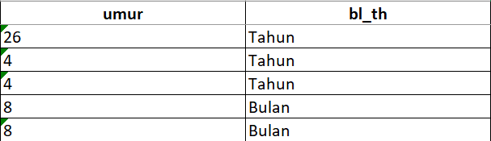

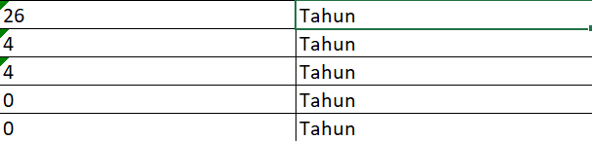
2
Konversi Usia (Dari satuan Tahun menjadi Bulan)

Slide 12
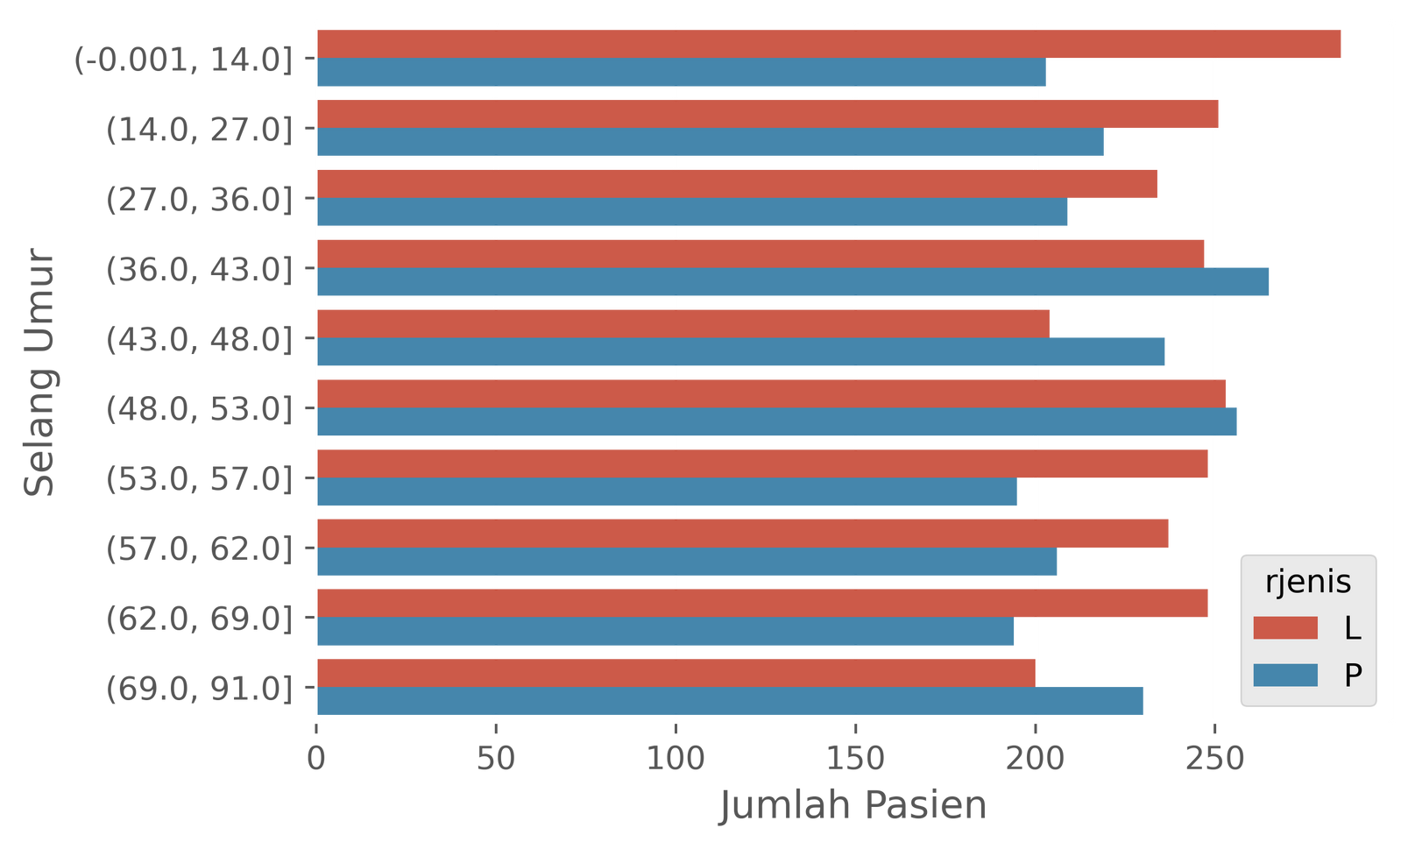
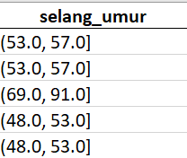
3
Membagi Usia Menjadi kategori Selang

Slide 13
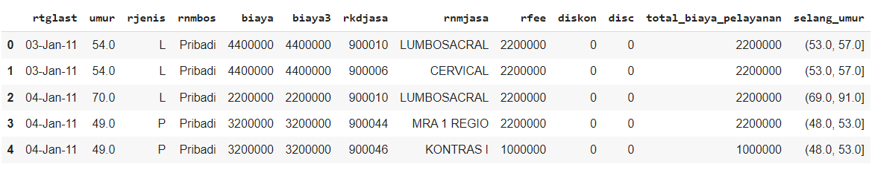

Slide 14
Exploratory Data Analysis

Slide 15
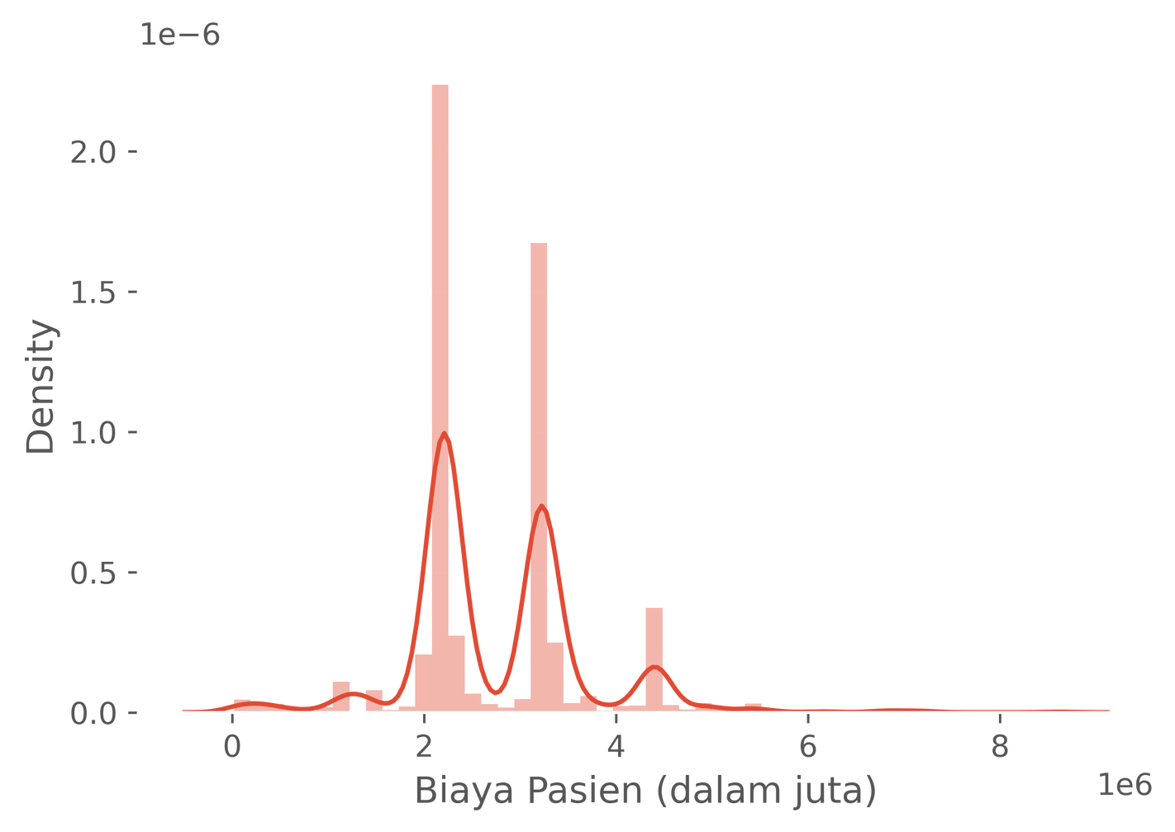
1
Penyebaran Biaya Pengobatan Pasien
Visualisasi Penyebaran Biaya Pengobatan Pasien

Slide 16
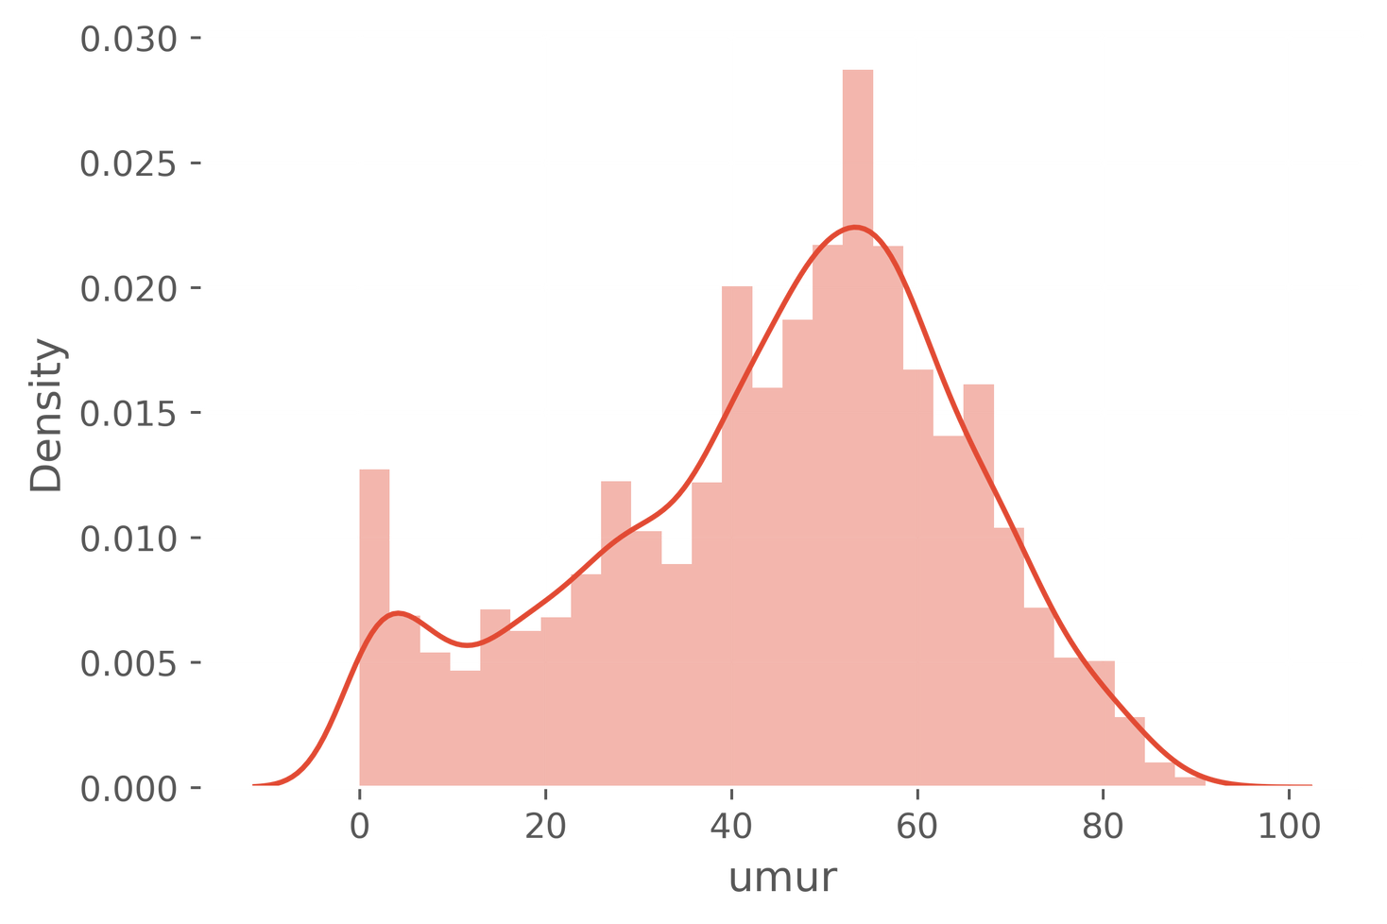
2
Penyebaran Usia Pasien
Visualisasi Penyebaran Usia Pasien

Slide 17
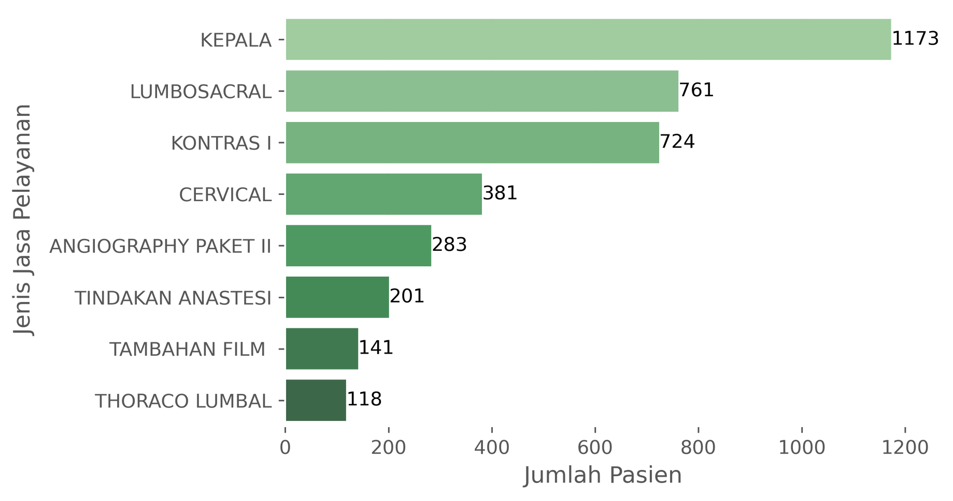
3
Jumlah Tiap Jasa Pelayanan
Visualisasi Jumlah Pengguna Jasa Berdasarkan Pelayanannya

Slide 18
Pemodelan

Slide 19
Fungsi Biaya

Slide 20
Definisi Biaya
Biaya adalah dana yang dikeluarkan untuk memperoleh atau menghasilkan sesuatu.

Slide 21
Jenis Biaya
Fixed Cost
Biaya tetap adalah biaya yang tidak berubah seiring dengan kenaikan atau penurunan jumlah barang atau jasa yang diproduksi atau dijual.
Contoh : Biaya sewa, gaji, pajak, depresiasi, dsb.
2. Variable Cost
Biaya variabel adalah biaya perusahaan yang bisa berubah secara proporsional tergantung produksi yang dikeluarkan.
Contoh : Komisi penjualan, biaya listrik dan air, biaya transportasi, dsb.

Slide 22
Asuransi Kesehatan

Slide 23
Pengertian Asuransi Kesehatan
Asuransi kesehatan adalah sebuah jenis produk asuransi yang secara khusus menjamin biaya kesehatan atau perawatan para anggota asuransi tersebut jika mereka jatuh sakit atau mengalami kecelakaan.

Slide 24

Istilah dalam Asuransi
01
02
03
04
05
Polis Asuransi
Premi Asuransi
Tertanggung
Manfaat Asuransi
Klaim
Kontrak perjanjian kerjasama secara tertulis antara Perusahaan Penyedia Asuransi (Penanggung Asuransi) dengan nasabah Pemegang Polis.
Sejumlah pembayaran yang ditetapkan sebagai biaya pengalihan risiko dari Pemegang Polis kepada Penyedia Asuransi.
Orang atau pihak yang memperoleh jaminan penggantian kerugian dari Penyedia Asuransi ketika terjadi risiko yang dimaksud dalam Polis.
Tuntutan yang diajukan oleh Pemegang Polis kepada perusahaan Asuransi selaku Penanggung Asuransi, untuk memenuhi hak Pemegang Polis sesuai yang tertera dalam Polis
Proteksi yang didapatkan oleh Tertanggung Asuransi dan disediakan oleh perusahaan Asuransi.

Slide 25






Contoh Penyedia Jasa Asuransi Kesehatan
dan lainnya

Slide 26
01
02
03
04
05
SmartHealth Care Premier Plus
SmartMed Premiere
SmartMed Cancer
Allisya Care
SmartHealth Maxi Violet
Produk asuransi kesehatan dari Allianz yang dikelola secara syariah.
Asuransi kesehatan yang dapat digunakan secara perorangan dan keluarga.
Asuransi kesehatan khusus untuk perlindungan atas risiko kanker
Asuransi kesehatan yang dapat digunakan secara perorangan dan keluarga.
Asuransi kesehatan individu.

Slide 27
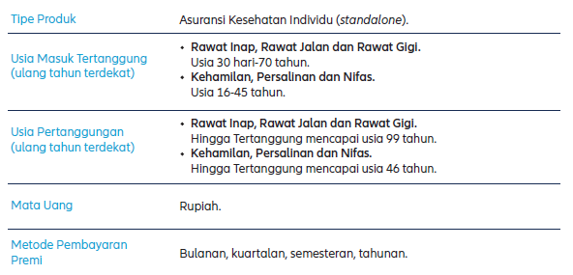
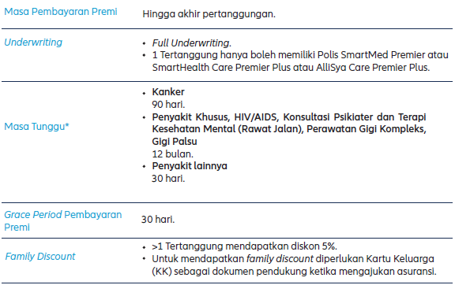
Syarat dan Ketentuan
Produk Asuransi SmartHealth Care Premier Plus

Slide 28
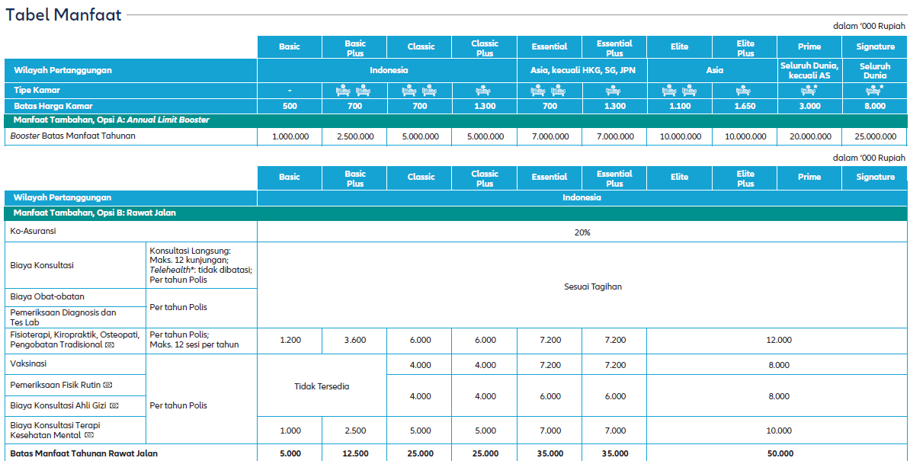
Tabel Manfaat
Produk Asuransi SmartHealth Care Premier Plus

Slide 29
Model Aktuaria dalam Menentukan Premi Asuransi Kesehatan

Slide 30




Tidak mempertimbangkan masalah-masalah yang terkait populasi
Pihak tertanggung memiliki pola kebutuhan kesehatan yang menaik seiring waktu
Batasan
Pemodelan
Tidak mempertimbangkan biaya yang harus dikeluarkan antara pihak rumah sakit dan asuransi

Slide 31
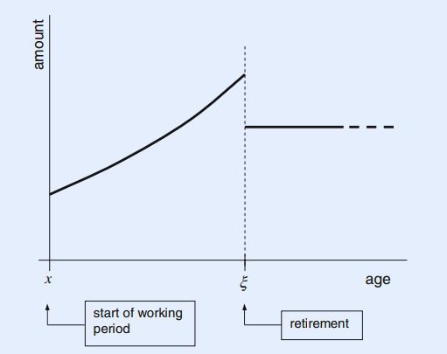
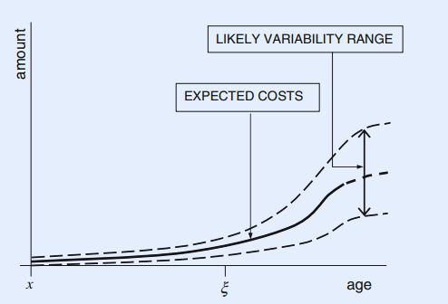
Arus Kas
Arus kas individu dapat dibagi menjadi dua kategori
Pemasukan
Pengeluaran
Pemasukan individu (gaji) saat periode bekerja dari interval waktu (0, epsilon)
Dana pensiun dari usia pensiun epsilon sampai seterusnya
Biaya kesehatan (obat, rawat jalan, rawat inap) termasuk pengobatan jangka pendek dan jangka panjang

Slide 32
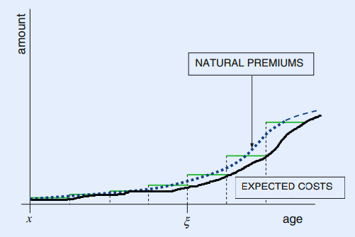
Pengalihan Risiko Melalui Asuransi
Kegiatan berobat yang bersifat probabilistik mengakibatkan biaya pengobatan sebagai risiko
Untuk melakukan pengalihan risiko, pihak tertanggung wajib membayar premi secara sekuensial kepada pihak penanggung (dalam hal ini asuransi)
Setiap premi dihitung dari ekspektasi biaya kesehatan dan biaya penanganan risiko yang harus dikeluarkan pada periode waktu tertentu
Premi yang dihitung ini disebut sebagai premi alami dan rataan premi alami untuk setiap selang waktu disebut sebagai premi level

Slide 33
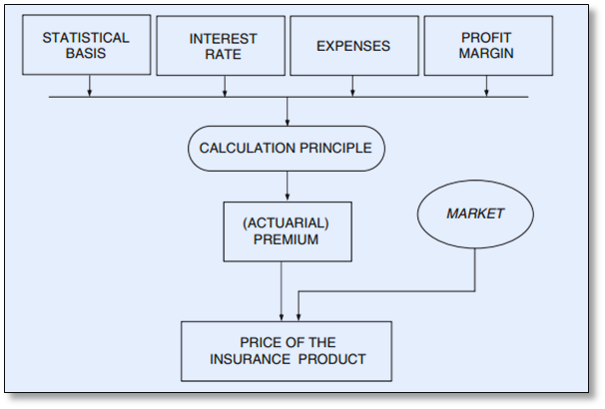
Komponen-komponen perhitungan premi
01
02
Tingkat suku bunga tahunan
Model
Statistik
Untuk menentukan diskon dari keuntungan pihak tertanggung.
Untuk menentukan taksiran dari ekspektasi klaim yang akan ditanggung
03
04
Margin keuntungan
Biaya jasa asuransi
Untuk menentukan keuntungan
yang dapat diperoleh oleh pihak asuransi
Sebagai profit loading dan expense loading untuk pihak asuransi/penanggung.

Slide 34

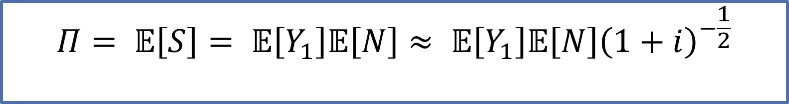
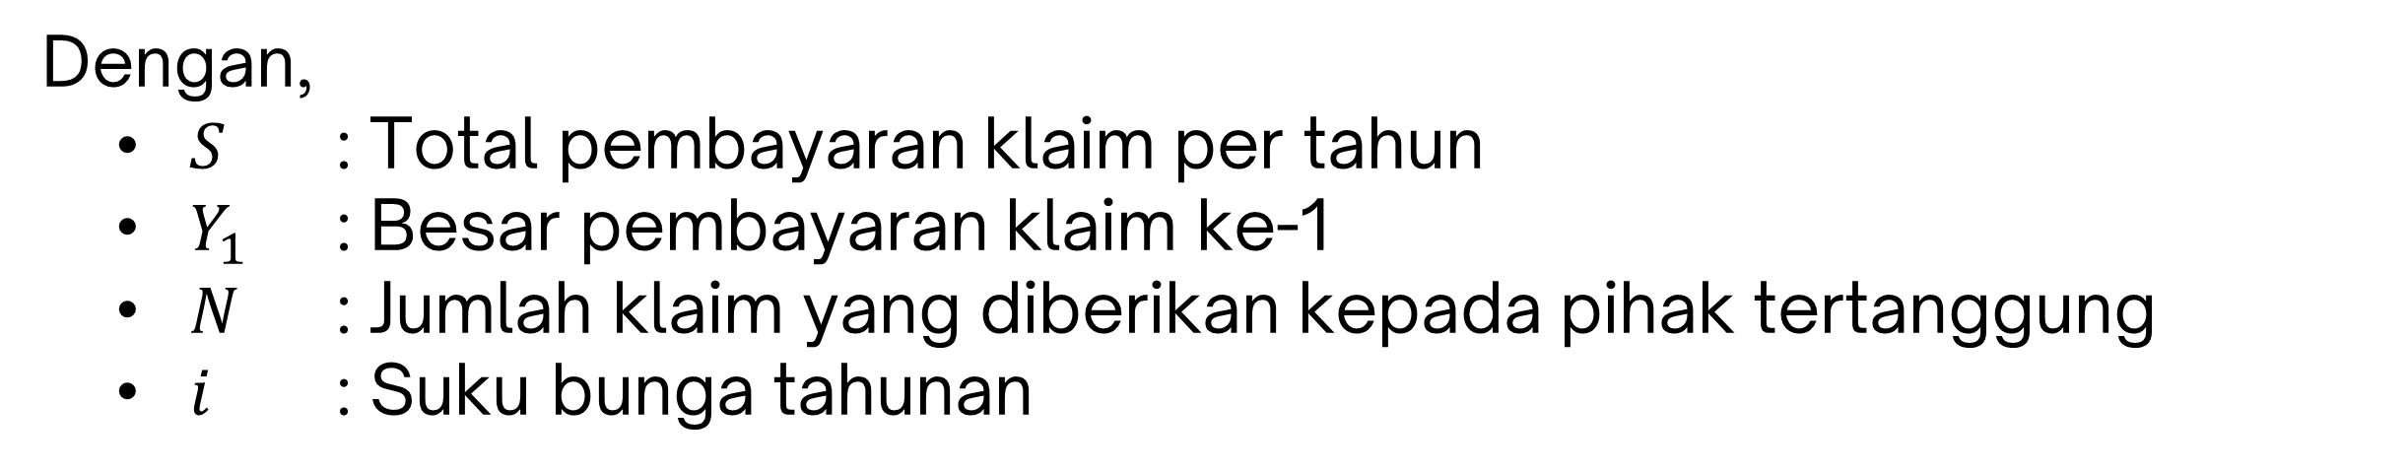
Perhitungan Premi Alami
Misalkan $Y_{1},Y_{2}, …, Y_{n}$ adalah peubah acak berdistribusi identik dan saling bebas yang menyatakan besar pembayaran klaim ke-$j$ dari pihak tertanggung, maka premi alami didefinisikan sebagai
$$Π= 𝔼\left[S\right]= 𝔼\left[Y_{1}\right]𝔼\left[N\right]≈ 𝔼\left[Y_{1}\right]𝔼\left[N\right]{\left(1+i\right)}^{−\frac{1}{2}}$$
Dengan,
$S$ : Total pembayaran klaim per tahun
$Y_{1}$ : Besar pembayaran klaim ke-1
$N$ : Jumlah klaim yang diberikan kepada pihak tertanggung
$i$ : Suku bunga tahunan

Slide 35
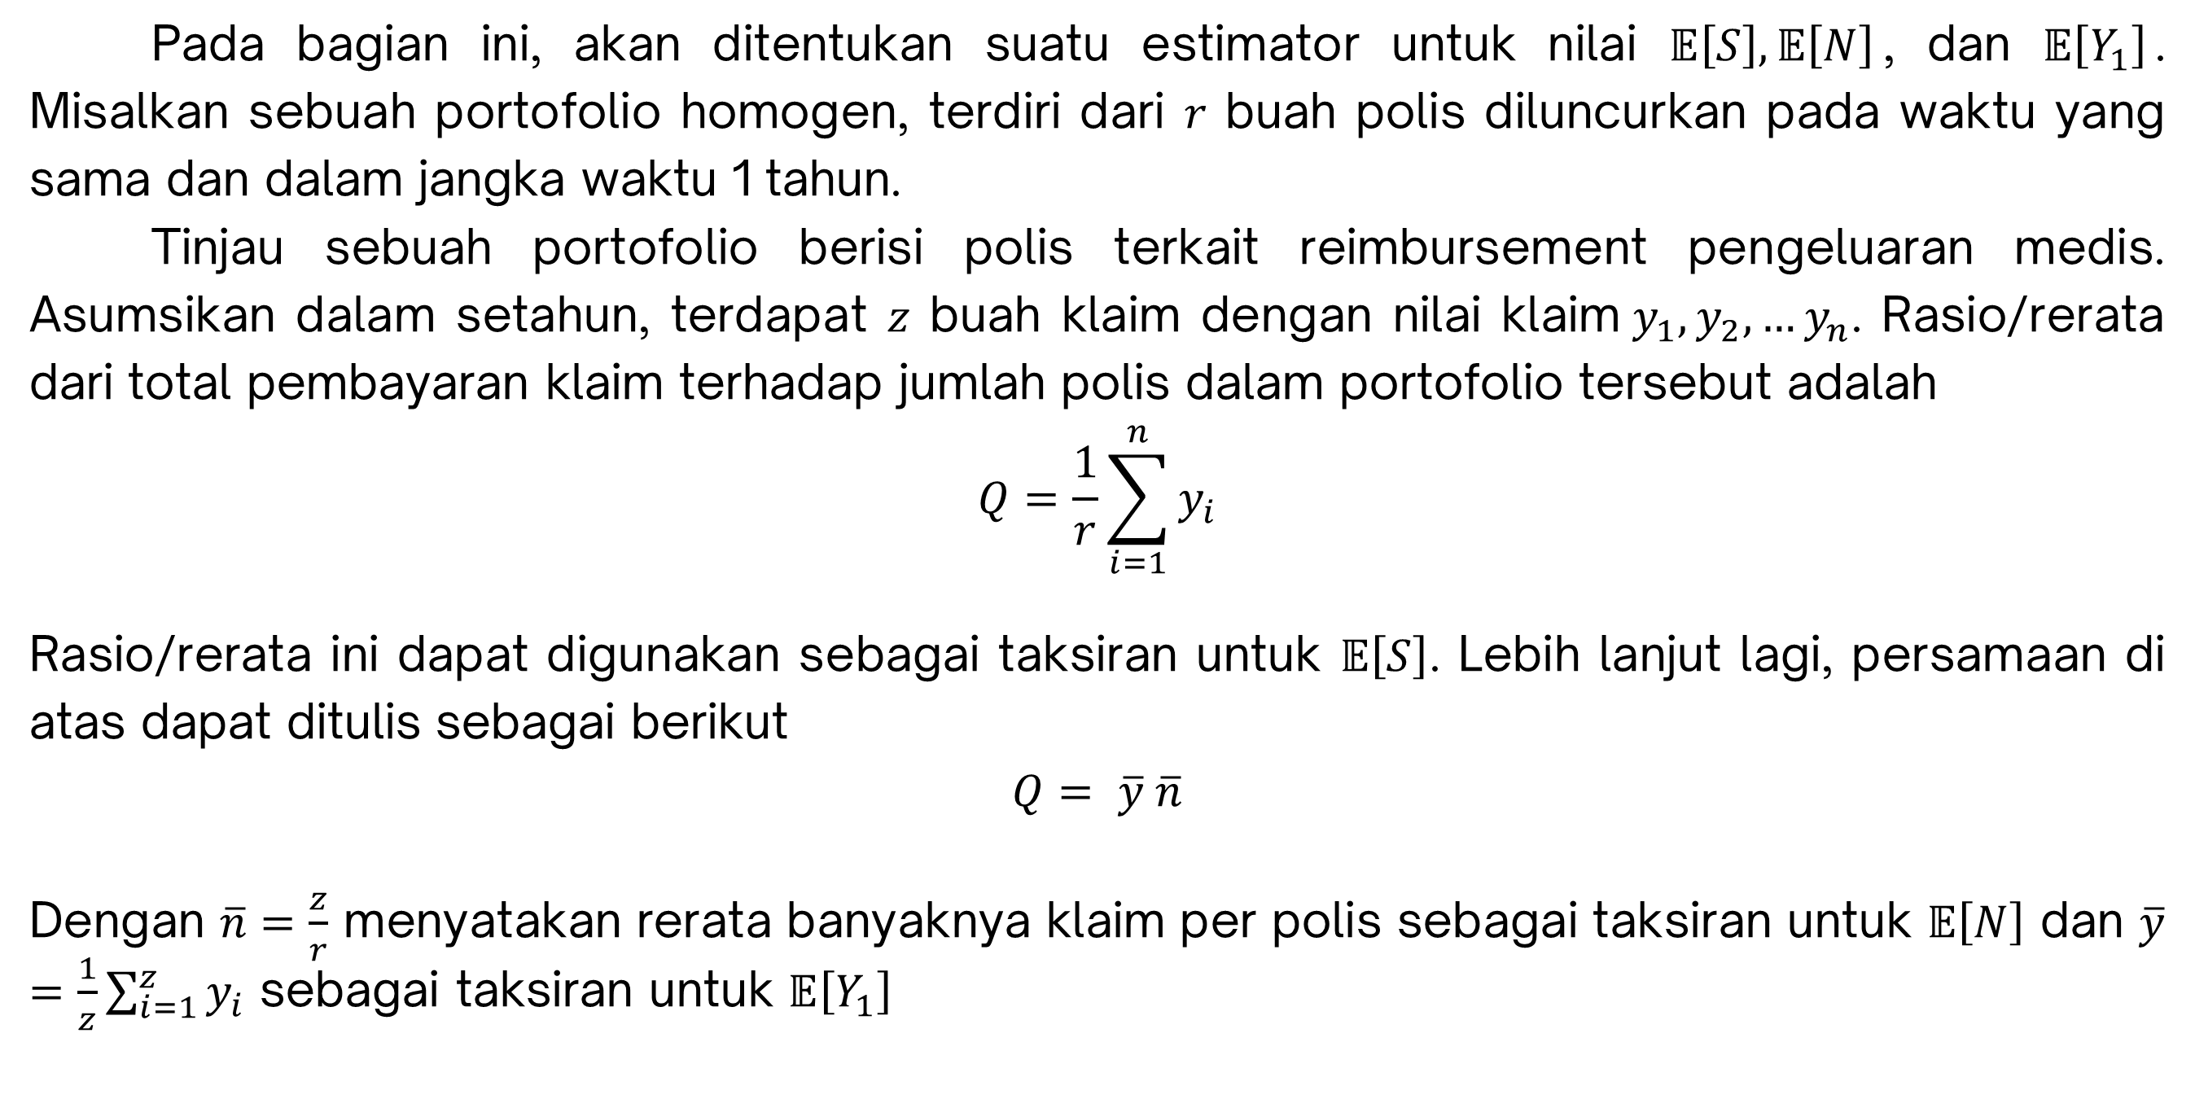
Penaksiran Premi Alami dengan Statistik
Pada bagian ini, akan ditentukan suatu estimator untuk nilai $𝔼\left[S\right], 𝔼\left[N\right]$, dan $𝔼\left[Y_{1}\right]$. Misalkan sebuah portofolio homogen, terdiri dari 𝑟 buah polis diluncurkan pada waktu yang sama dan dalam jangka waktu 1 tahun.
Tinjau sebuah portofolio berisi polis terkait reimbursement pengeluaran medis. Asumsikan dalam setahun, terdapat $z$ buah klaim dengan nilai klaim$y_{1}, y_{2},…y_{n}$. Rasio/rerata dari total pembayaran klaim terhadap jumlah polis dalam portofolio tersebut adalah
$$Q=\frac{1}{r}\sum_{i=1}^{n}{y_{i}}$$
Rasio/rerata ini dapat digunakan sebagai taksiran untuk $𝔼\left[S\right]$. Lebih lanjut lagi, persamaan di atas dapat ditulis sebagai berikut
$$Q= \overline{y} \overline{n}$$
Dengan $\overline{n}=\frac{z}{r}$ menyatakan rerata banyaknya klaim per polis sebagai taksiran untuk $𝔼\left[N\right]$ dan $\overline{y}=\frac{1}{z}\sum_{i=1}^{z}{y_{i}}$ sebagai taksiran untuk $𝔼\left[Y_{1}\right]$

Slide 36
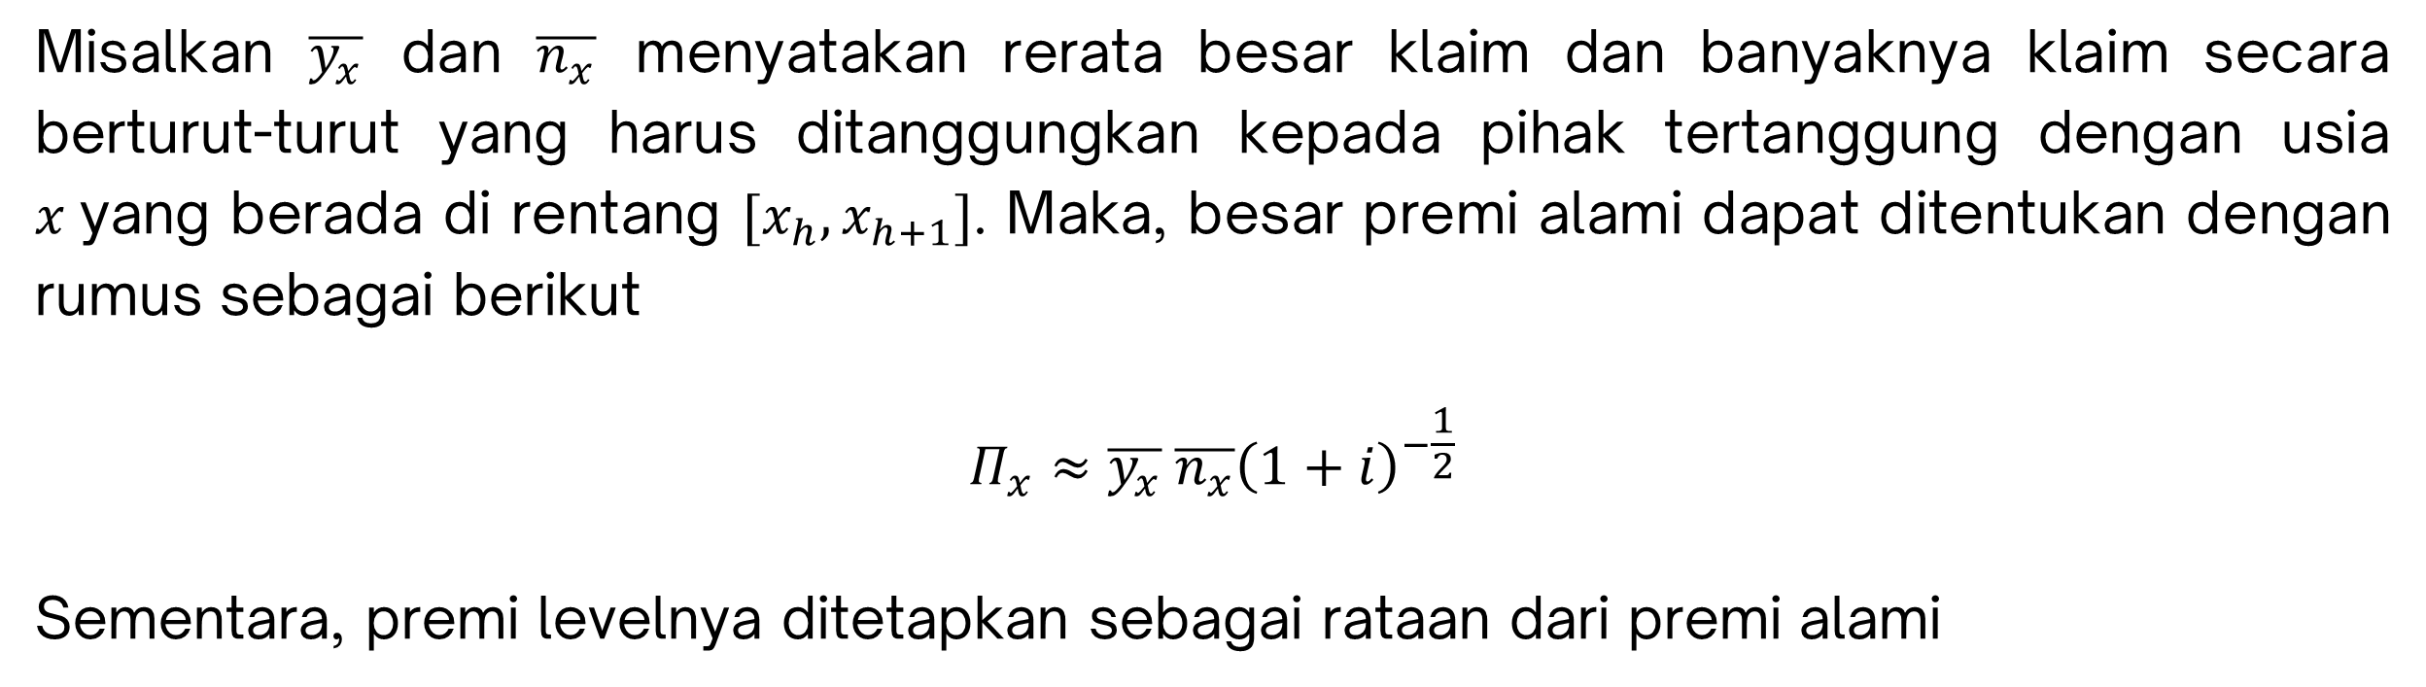
Penaksiran Premi Alami dengan Statistik
Misalkan $\overline{y_{x}}$ dan $\overline{n_{x}}$ menyatakan rerata besar klaim dan banyaknya klaim secara berturut-turut yang harus ditanggungkan kepada pihak tertanggung dengan usia $x$yang berada di rentang $[x_{h}, x_{h+1}]$. Maka, besar premi alami dapat ditentukan dengan rumus sebagai berikut
$$Π_{x}≈\overline{y_{x}} \overline{n_{x}}{\left(1+i\right)}^{−\frac{1}{2}}$$
Sementara, premi levelnya ditetapkan sebagai rataan dari premi alami

Slide 37
Pemodelan Premi

Slide 38
ASUMSI DALAM PERHITUNGAN PREMI
1
Suku bunga tahunannya adalah 8.17%
2
Grafik yang ditunjukkan adalah besar klaim beserta premi dari pasien dengan usia yang berbeda

Slide 39
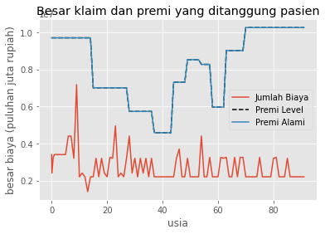
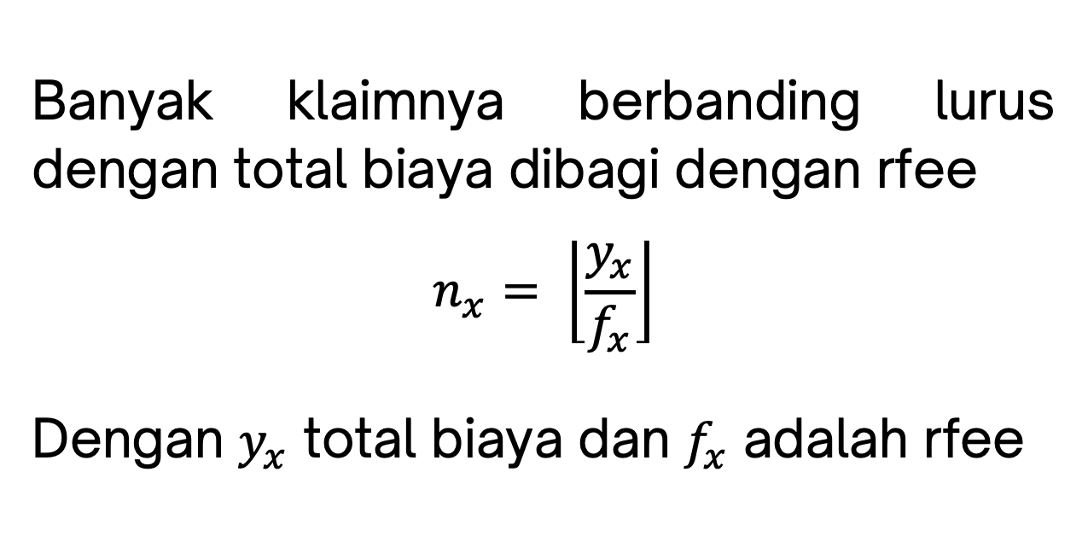
Kasus 1.1
Banyak klaimnya berbanding lurus dengan total biaya dibagi dengan rfee
$$n_{x}= \left\lfloor \frac{y_{x}}{f_{x}}\right\rfloor$$
Dengan $y_{x}$ total biaya dan $f_{x}$ adalah rfee
Ada 14 pasien yang biaya pengobatannya tidak dapat ditutup oleh premi alaminya
Preminya dapat menutupi biaya pengobatan pasien, tetapi untuk biaya pengobatan pasien yang rendah dan apabila pasien tersebut hanya menggunakan asuransi pelayanan MRI saja, maka akan mengalami kerugian.

Slide 40
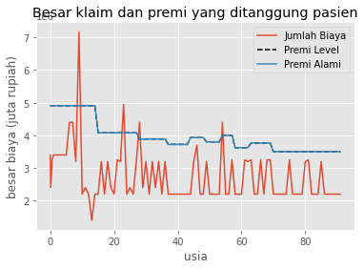
Kasus 1.2
Besar klaimnya bergantung pada usia pasien dan asumsi banyak klaimnya 1 (total biaya = rfee) dan 2 (total biaya ≠ rfee)
Ada 318 pasien yang biaya pengobatannya tidak dapat tertutup oleh premi alaminya
Dalam kasus ini, premi alami sama dengan premi level yang dihitung berdasarkan selang umur.

Slide 41
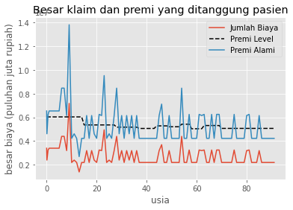
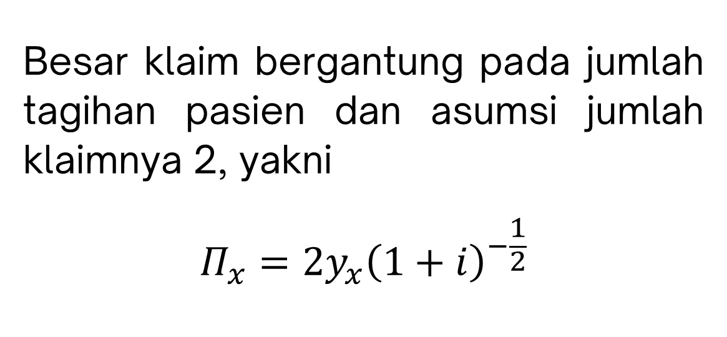
Kasus 1.3
Besar klaim bergantung pada jumlah tagihan pasien dan asumsi jumlah klaimnya 2, yakni
$$Π_{x}=2y_{x}{\left(1+i\right)}^{−\frac{1}{2}}$$
Semua biaya pengobatan pasien tertutupi dengan premi alaminya
Akan tetapi, terdapat beberapa pasien yang biaya pengobatannya tidak tertutupi oleh premi levelnya seperti ditunjukkan pada visualisasi di samping.

Slide 42
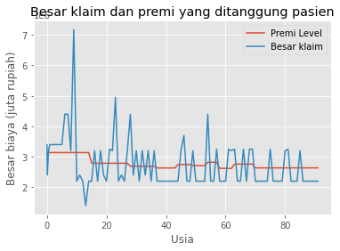
Kasus 1.4
Perhitungan premi dengan menggunakan produk asuransi Smart Health Care Premier Plus dari Allianz
Besar preminya akan menyesuaikan rata-rata tagihan dari setiap pasien yang ada di segmennya
Apabila demikian, maka akan ada banyak pasien yang biaya pengobatannya tidak tertutupi oleh preminya seperti pada visualisasi di samping.

Slide 43
Perhitungan Fungsi Biaya dan Rate of Return

Slide 44
ASUMSI
1
Terdapat 32 pasien yang mengunjungi klinik dalam satu hari
4
Harga yang digunakan merupakan harga pada tahun 2022.
2
Alat MRI yang digunakan adalah MRI 3T.
5
Premi dibayarkan pada awal tahun.
3
Maintenance alat MRI dilakukan sebanyak 4 kali dalam setahun

Slide 45
DATA YANG DIKETAHUI
Alat MRI yang digunakan adalah MRI 3T Signa Pioneer dengan harga 1 alatnya adalah Rp20.479.004.321,00
1
Biaya listrik untuk Rumah Sakit/Klinik adalah Rp1.114,74/kWh
4
2
5
Maintenance alat MRI dilakukan setiap kuartal dengan biaya sebesar Rp144.000.000,00/kuartal
Biaya penangan dokter adalah Rp200.000,00/sesi
3
Alat MRI yang digunakan adalah MRI 3T dengan daya 7160.31 watt.
6
Waktu penggunaan alat MRI adalah 7 menit/orang

Slide 46

PEMASUKAN
TOTAL PEMASUKAN = PEMASUKAN TETAP + PEMASUKAN VARIABEL
Dalam kasus ini tidak terdapat pemasukan tetap. Sumber pemasukan berasal dari pemasukan variabel yang bergantung dengan banyaknya pasien dan biaya pemeriksaan MRI.

Slide 47
PEMASUKAN VARIABEL
KASUS 2.1
Pemasukan berasal dari biaya pengobatan oleh pasien
Total pemasukan : Rp12.714.276.750,00
KASUS 2.2
Pemasukan berasal dari pemodelan perhitungan premi kasus 1.1
Total pemasukan : Rp35.160.208.562,00
KASUS 2.3
Pemasukan berasal dari pemodelan perhitungan premi kasus 1.2
Total pemasukan : Rp18.155.355.039,00

Slide 48
KASUS 2.4
Pemasukan berasal dari pemodelan perhitungan premi kasus 1.3.
Total pemasukan : Rp24.486.286.348,00
KASUS 2.5
Pemasukan berasal dari premi asuransi SmartHealth Care Premier Plus.
Total pemasukan : Rp12.733.457.500,00

Slide 49
PENGELUARAN
TOTAL PENGELUARAN = PENGELUARAN TETAP + PENGELUARAN VARIABEL
Pengeluaran tetap berasal dari biaya maintenance alat MRI dan biaya alat MRI.
Pengeluaran variabel berasal dari biaya listrik dan biaya penanganan dokter.

Slide 50
PENGELUARAN TETAP
BIAYA ALAT MRI
Harga alat MRI 3T Signa Pioneer adalah Rp20.479.004.321,00
BIAYA MAINTENANCE ALAT MRI
Dalam setahun biaya maintenance alat MRI adalah Rp576.000.000,00

Slide 51
PENGELUARAN VARIABEL
BIAYA LISTRIK
Perhitungan biaya listrik :
Total biaya listrik = 365 x (total pasien) x (penggunaan daya/1000)
Perhitungan penggunaan daya :
Penggunaan daya = (daya alat MRI) x (waktu penggunaan alat) x (harga listrik/kWh)
Total biaya listrik per tahun adalah Rp10.876.647,00
BIAYA PENANGANAN DOKTER
Biaya penanganan dokter yang dikeluarkan dalam setahun adalah Rp1.996.800.000,00 dengan asumsi dalam setahun terdapat 312 hari kerja.

Slide 52
Total Pengeluaran = Rp23.051.834.120

Slide 53
RATE OF RETURN
RoR = (Total Pemasukan - Total Pengeluaran) x 100%
Biaya Alat MRI
Diperoleh Ror sebagai berikut :
KASUS 2.1 : -50.48%
KASUS 2.2 : 59.13%
KASUS 2.3 : -23.91%
KASUS 2.4 : 7.01%
KASUS 2.5 : -50.39%

Slide 54
Rencana Selanjutnya

Slide 55



Analisis Deret Waktu
Melakukan analisis deret waktu untuk kasus yang masih mengalami kerugian
Fungsi Biaya
Menghitung fungsi biaya dari simulasi data analisis deret waktu
Rate of Return
Menentukan rate of return fungsi biaya yang didapat

Slide 56
REFERENSI
Fungsi Biaya
https://info.atlantisworldwide.com/blog/the-cost-of-an-mri-what-you-should-knowh
ttps://www.alodokter.com/cari-rumah-sakit/new-brain-clinic
https://bimedis.com/ge-signa-hdxt-15t-m2799
https://bimedis.com/ge-signa-pioneer-30t-m20017
https://pusatdata.kontan.co.id/makroekonomi/kurs_bi
Daftar Harga Listrik per kWh Tahun 2022 Kementerian ESDM (99.co
Pelayanan sosial (pln.co.id)
https://www.quora.com/How-much-does-a-MRI-scanner-maintenance-cost-every-year
Perhitungan Premi
Pitacco, E. 2014. Health Insurance : Basic Actuarial Models. Switzerland : Springer International Publishing
https://www.prudential.co.id/id/claims-support/tabel-suku-bunga/
Notebook Pengerjaan
https://colab.research.google.com/drive/1OMyIVR1XX8U4UN2zAkp8C7nJpPbS3Ofs?usp=sharing

Slide 57
REFERENSI
Asuransi Kesehatan
Thabrany, Hasbullah. Asuransi Kesehatan di Indonesia. Pusat Kajian Ekonomi Kesehatan FKMUI, Depok 2001.
https://www.manulife.co.id/id/artikel/istilah-istilah-asuransi-yang-perlu-kamu-pahami.html
Produk Asuransi Allianz Indonesia
https://kamus.tokopedia.com/f/fixed-cost/
https://kamus.tokopedia.com/f/variable-cost/

Slide 58

TERIMA KASIH

